Slide 1
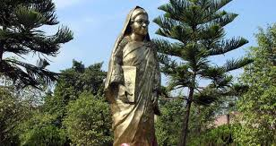
শিক্ষার্থী বন্ধুরা তোমাদের অনেক শুভেচ্ছা

Slide 2
পরিচিতি
মাকসুদা খানম
সহকারী শিক্ষক
হাশমত উদ্দীন উচ্চ বিদ্যালয়
কিশোরগঞ্জ।
Email- kmaksuda76@yahoo.com
শ্রেণী – ৭ম
বিষয়ঃ সপ্তবর্ণা
গদ্যঃ......।
সময়ঃ ৫০ মিনিট

Slide 3
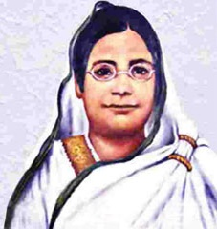
তিনি বাংলাদেশের নারী-আন্দোলনের অগ্রদূত রোকেয়া সাখাওয়াত হোসেন
তিনি কে?
বলতো এই ছবিটি কার?

Slide 4
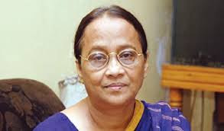
রোকেয়া সাখাওয়াত হোসেন
সেলিনা হোসেন
রোকেয়া সাখাওয়াত হোসেন

Slide 5
শিখন ফল
এই পাঠ শেষে শিক্ষার্থীরা...
সেলিনা হোসেনের সংক্ষিপ্ত পরিচিতি বলতে পারবে।
কঠিন শব্দগুলোর অর্থসহ বাক্য তৈরী এবং কবিতাটি শুদ্ধ উচ্চারণে পাঠ করতে পারবে।
বিভিন্ন কর্মক্ষেত্রে নারীর অবদান সম্পর্কে ইতিবাচক মনোভাব বর্ণনা করতে পারবে।

Slide 6
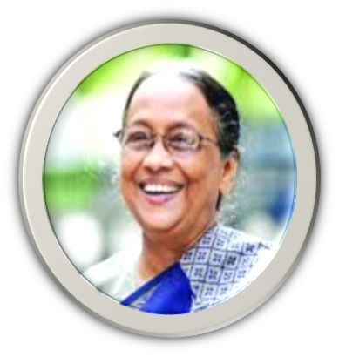
জন্ম
১৯৪৭খ্রিঃ ১৪ জুন রাজশাহীতে
পুরস্কার
বাংলা একাডেমীর পুরস্কার ,আলাওল সাহিত্য পুরস্কার, ফিলিপস সাহিত্য পুরস্কার
লেখক পরিচিতি
পৈতৃক নিবাস
লক্ষীপুর জেলার হাজিরপাড়া গ্রামে।
কর্মজীবন
বাংলা একাডেমীর পরিচালক
রচনাবলী
জলোচ্ছ্বাস, হাঙর নদী গ্রেনেড, পোকামাকড়ের ঘরবসতি,মুক্তিযুদ্ধের গল্প

Slide 7
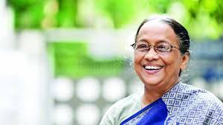
একক কাজ
লেখক সেলিনা হোসেন সম্পর্কে পাঁচটি বাক্য লিখ।

Slide 8
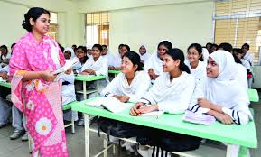
আদর্শ পাঠ

Slide 9
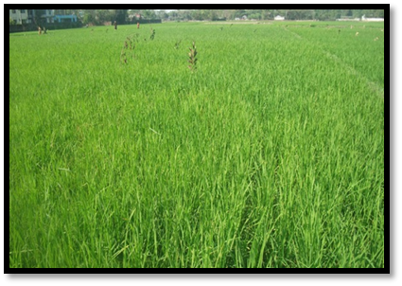
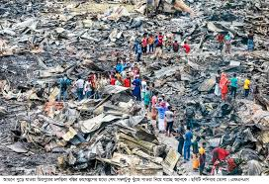
শব্দার্থ বিশ্লেষণ
ভূসম্পত্তি
জমিজমা
সামাজিক প্রতিষ্ঠা
সামাজে গৌরবময় অবস্থান
শোচনীয়
খুব দুঃখজনক

Slide 10
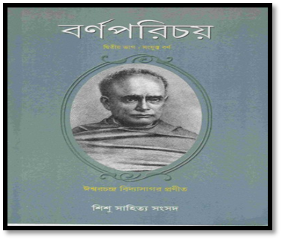
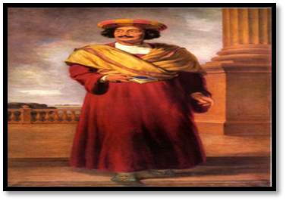
বাংলাভাষা লেখা শুরু করার জন্য ঈশ্বরচন্দ্র বিদ্যাসাগরের লেখা বই।
বর্ন পরিচয়
বিংশ
বিশ শতাব্দী
বিশ বা কুড়ি
পথপ্রদর্শক
অগ্রদূত

Slide 11
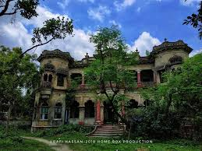
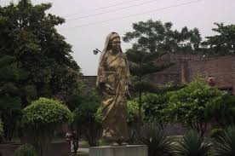
বেগম রোকেয়া ১৮৮০ সালে রংপুর জেলার পায়রাবন্দ গ্রামে জন্মগ্রহণ করেন। তাঁর পিতা জহীর মোহাম্মদ আবু আলী সাবের প্রভূত ভূসম্পত্তির অধিকারী ছিলেন। সে সময়ে বাঙালী মুসলমান সমাজে শিক্ষার প্রচলন ছিল না। শিক্ষা-দীক্ষা,চাকরী ,সামাজিক প্রতিষ্ঠা, পর্দাপ্রথা এ সব মিলিয়ে মেয়েদের অবস্থা ছিলো খুবই শোচনীয় । কিন্তু মেধাবী রোকেয়ার প্রবল আগ্রহ ছিল লেখাপড়ার প্রতি।

Slide 12
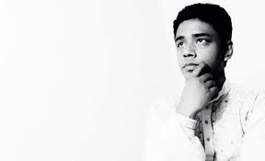
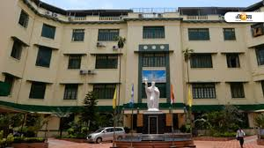
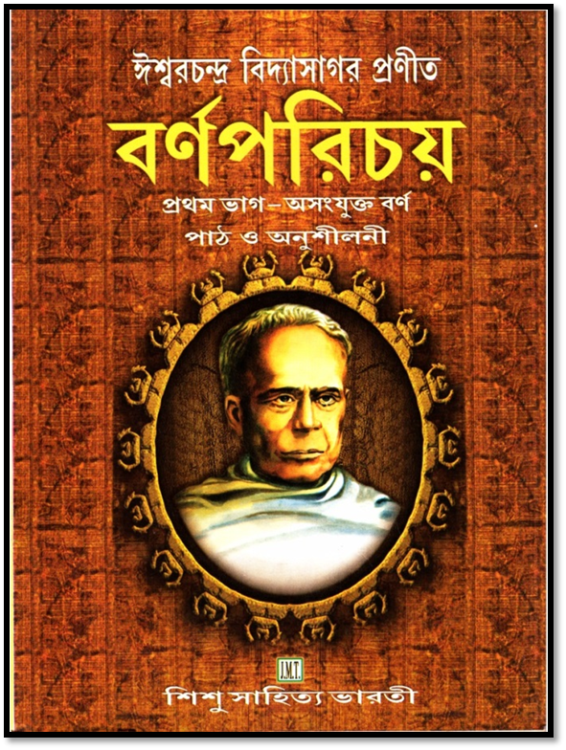
কলকাতার সেন্ট জেভিয়ার্স কলেজ
মতিচূর
বড় ভাই ইব্রাহীম সাবের
রোকেয়ার বড় দুই ভাই কলকাতার সেন্ট জেভিয়ার্স কলেজে উচ্চশিক্ষা লাভ করেন। বোনদের আগ্রহ দেখে বড় ভাই ইব্রাহীম সাবের বোন করিমুন্নেসা ও রোকেয়াকে ইংরেজী শিক্ষায় শিক্ষিত করেন। করিমুন্নেসার অনুপ্রেরণায় রোকেয়া সাহিত্য চর্চায় আগ্রহী হয়ে উঠেন এবং ‘মতিচূর’ লেখেন। রোকেয়া তাঁর বড় বোন করিমুন্নেসাকে ‘মতিচূর’ দ্বিতীয় উৎসর্গ করেন। উৎসর্গ – পত্রে তিনি লিখেছিলেন “আপাজান! আমি শৈশবে তোমারই স্নেহের প্রাসাদে ‘বর্ণপরিচয়’ পড়িতে শিখি

Slide 13
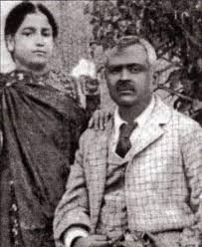
১৮৯৮ সালে কিশোরী বয়েসেই বিহারের ভাগলপুরের ডেপুটি ম্যাজিস্ট্রেট সৈয়দ সাখাওয়াত হোসেনের সঙ্গে রোকেয়ার বিয়ে হয়। স্বামীর সহযোগিতায় তিনি তাঁর পড়াশুনার চর্চা চালিয়ে যান এবং বাংলা,ইংরেজী ও উর্দু ভাষায় পারদর্শী হয়ে উঠেন।

Slide 14
সাহিত্যিক হিসেবে তাঁর আত্মপ্রকাশ ঘটে ১৯০২ সালে। কলকাতা থেকে প্রকাশিত ‘নবপ্রভা’ পত্রিকায় ছাপা হয় প্রথম রচনা ‘পিপাসা’। ১৯০৫ সালে প্রথম ইংরেজী রচনা ‘সুলতানাজ ড্রিম’ মাদ্রাজ থেকে একটি পত্রিকায় ছাপা হয়।

Slide 15
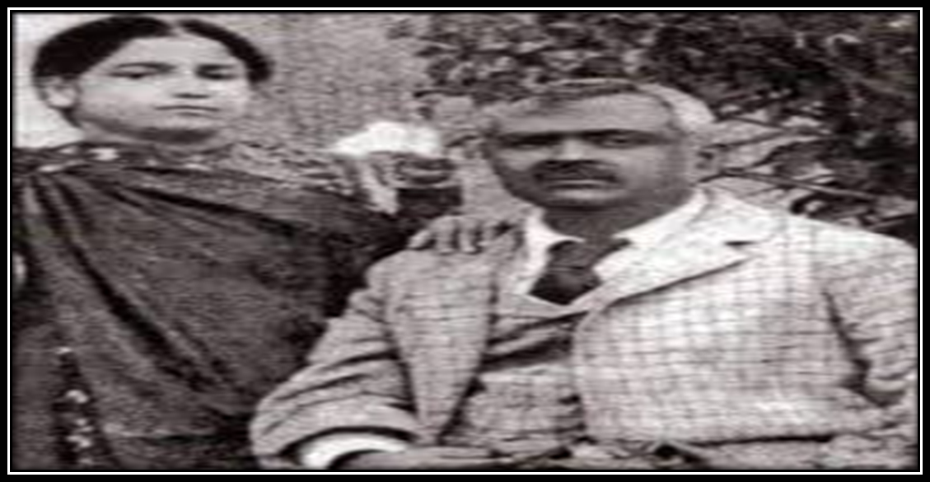
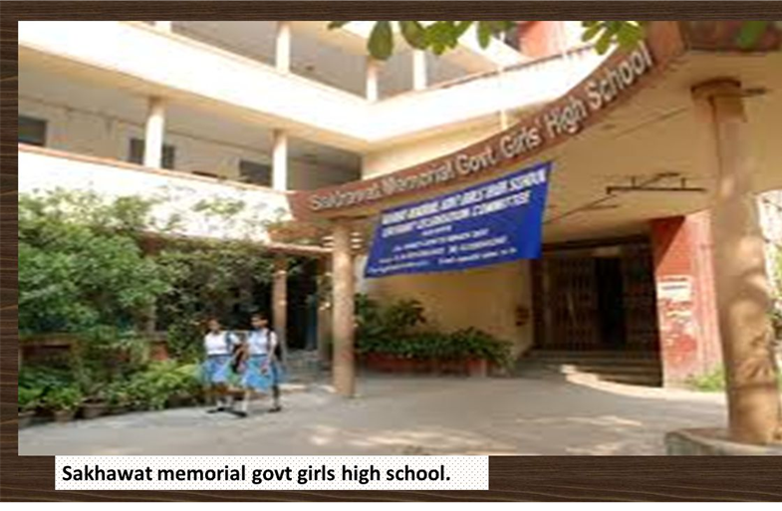
১৯০৯ সালে সৈয়দ সাখাওয়াত হোসেন মারা যান। রোকেয়া ভাগলপুরে তাঁর স্বামীর নামে সাখাওয়াত মেমোরিয়াল গার্লস স্কুল প্রতিষ্ঠা করেন। তখন স্কুলের ছাত্রী ছিল পাঁচ জন। ১৯১১সালে এই স্কুলটি তিনি কলকাতায় স্থানান্তর করেন।

Slide 16
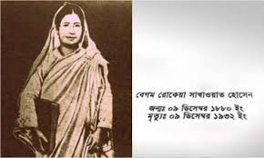
রোকেয়া বাঙ্গালি মুসলমান মেয়েদের শিক্ষিত করার জন্য শুধু স্কুলই প্রতিষ্ঠা করেননি , ঘরে ঘরে গিয়ে মেয়েদের স্কুলে পাঠানোর জন্য বাবা-মায়ের কাছে আবেদন-নিবেদন করেছেন। তাঁর অক্লান্ত প্রচেষ্টার ফলে নারীশিক্ষার অগ্রগতি সূচিত হয়। ১৯১৫ সালে তিনি ‘আঞ্জুমানে খাওয়াতিনে ইসলাম” নামে একটি মহিলা সংগঠন প্রতিষ্ঠা করেন।

Slide 17
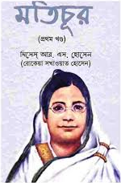
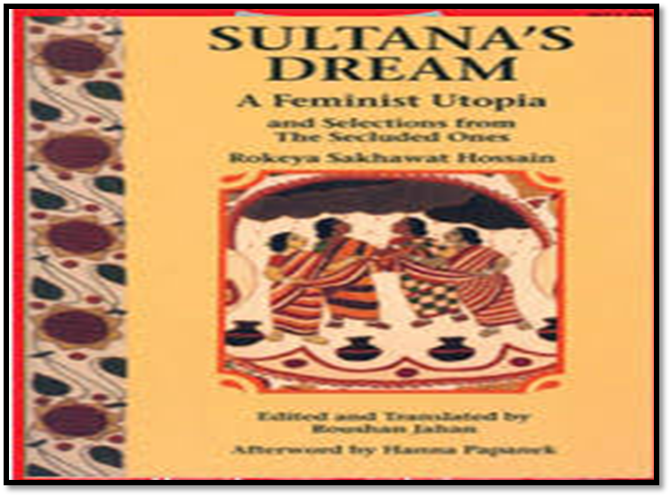
(১৯০৪ সালে)
(১৯০৮ সালে)
(১৯২২ সালে)
(১৯২৪ সালে)
(১৯৩১ সালে)
রোকেয়ার প্রকাশিত বইয়ের সংখ্যা পাঁচটি

Slide 18
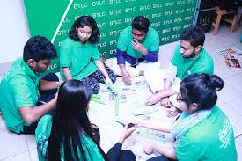
দলগত কাজ
সময়ঃ ১0 মিনিট
চারটি দলে বিভক্ত হয়ে রোকেয়ার অবদানসমূহ চিহ্নিত কর এবং প্রত্যেক দল থেকে একজন উপস্থাপন কর।

Slide 19
মূল্যায়ন
০১।বেগম রোকেয়ার প্রতিষ্ঠিত প্রথম স্কুলটি কতজন ছাত্রী নিয়ে যাত্রা শুরু করে?
ক) তিন
আবার চেষ্টা করি
গ) সাত
আবার চেষ্টা করি
খ) পাচঁ
উত্তর সঠিক
ঘ) নয়
আবার চেষ্টা করি
০২। বাংলাদেশের নারী-আন্দোলনের অগ্রদূত বলা হয় কাকে?
বেগম রোকেয়া সাখাওয়াত হোসেন
উত্তর

Slide 20
০৩।বেগম রোকেয়ার প্রথম ইংরেজী রচনা কোনটি?
‘অবরোধবাসিনী’
আবার চেষ্টা করি
‘সুলতানাজ ড্রিম’
উত্তর সঠিক হয়েছে
‘মতিচূর’
আবার চেষ্টা করি
‘পদ্মরাগ’
আবার চেষ্টা করি
০৪। বেগম রোকেয়ার প্রতিষ্ঠিত সংগঠনের নাম কি?
উত্তর ঃ
“আঞ্জুমানে খাওয়াতিনে ইসলাম”

Slide 21
বাড়ির কাজ
বেগম রোকেয়া সাখাওয়াত হোসেন এর জীবনের উপর দশ লাইনের একটি অনুচ্ছেদ লিখে আনবে।

Slide 22
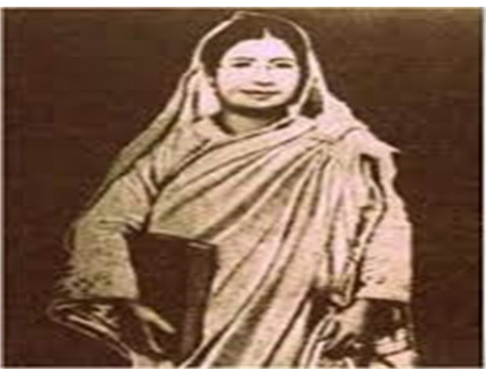
ধন্যবাদ

